Slide 1
Cyllid modur
Pecyn cymorth partner
Chwefror 2026

Slide 2
Cynnwys
Trosolwg
Gwybodaeth ar gyfer eich gwefan a'ch cyfryngau cymdeithasol
Ein hysbysebion
Adnoddau defnyddiol
Cefnogi'r ymgyrch

Slide 3
Trosolwg
Rydym yn ymgynghori ar gynllun diwydiant cyfan i ddigolledu cwsmeriaid cyllid modur a gafodd eu trin yn annheg rhwng 6 Ebrill 2007 a 1 Tachwedd 2024.
Cynllun iawndal yw'r ffordd orau o sicrhau bod defnyddwyr sydd wedi colli allan yn derbyn iawndal teg mewn ffordd drefnus, gyson, gyflym ac effeithlon, tra'n sicrhau marchnad cyllid modur sy'n gweithredu'n dda a chystadleuol.
Rydym yn cyfathrebu â defnyddwyr i godi ymwybyddiaeth o gynllun iawndal posibl a'u hysbysu nad oes angen iddynt ddefnyddio cwmni rheoli hawliadau i wneud hawliad, yn ogystal â chodi ymwybyddiaeth o bresenoldeb sgamwyr sy'n defnyddio cyllid car fel bachyn.
Mae'r pecyn hwn yn cynnwys gwybodaeth ac adnoddau i chi eu rhannu â defnyddwyr.

Slide 4

Copi ymgyrch
Er mwyn eich helpu i ledaenu'r neges am ein hymgyrch, rydym wedi drafftio copi y gellir ei ddefnyddio ar gyfer eich gwefan, cylchlythyrau a'ch cyfryngau cymdeithasol.
Gallwch ddewis hyd y copi sy'n gweddu orau i bwrpas eich cynnwys.
Mae croeso i chi greu eich cynnwys eich hun gan ddefnyddio ein copi fel canllaw.

Slide 5
Ar gyfer eich gwefan
Mae'r Awdurdod Ymddygiad Ariannol (FCA) wedi cynnig cynllun iawndal ar gyfer cytundebau cyllid modur annheg. Mae'r FCA yn amcangyfrif y bydd pobl yn derbyn tua £700 fesul cytundeb ar gyfartaledd, gyda disgwyl i daliadau ar 14 miliwn o gytundebau ddechrau y flwyddyn nesaf. Byddai'r cynllun yn cwmpasu cytundebau rhwng 6 Ebrill 2007 a 1 Tachwedd 2024.
Torrodd cwmnïau cyllid modur gyfreithiau a rheoliadau a oedd mewn grym ar y pryd trwy fethu â datgelu gwybodaeth bwysig. Arweiniodd hyn at annhegwch, gyda defnyddwyr yn cael eu hamddifadu o’r cyfle i negodi neu ddod o hyd i fargen well ac, mewn rhai achosion, gordalu am eu benthyciad.
Os ydych chi'n pryderu nad ydych wedi cael gwybod manylion allweddol am eich trefniant cyllid modur, dylech gwyno i'ch benthyciwr nawr os nad ydych eisoes wedi gwneud hynny. O dan y cynllun arfaethedig, bydd yn rhaid i fenthycwyr gysylltu â chwsmeriaid lle mae ganddynt fanylion. Bydd pobl sydd eisoes wedi cwyno yn debygol o gael eu digolledu yn gynt na'r rhai nad ydynt wedi cwyno.
Nid oes angen i chi ddefnyddio cwmni rheoli hawliadau neu gwmni cyfreithiol i wneud hawliad, ac os gwnewch hynny gallech golli mwy na 30% o'r arian sy'n ddyledus i chi. Gallwch gyflwyno eich cwyn eich hun, am ddim, gan ddefnyddio templed llythyr ar wefan yr FCA, fca.org.uk/carfinanceclaims.
Bydd yr FCA yn monitro a yw cwmnïau'n bodloni rheolau'r cynllun arfaethedig a bydd yn gweithredu os nad ydyn nhw. Os ydych yn anghytuno â phenderfyniad eich cwmni, bydd yr Ombwdsmon Ariannol wrth law i asesu a yw rheolau'r cynllun wedi'u dilyn.
Bu adroddiadau o sgamwyr yn cysylltu â phobl ac yn esgus bod o fenthycwyr cyllid ceir, gan gynnig iawndal ffug. Mae'n bwysig cofio nad oes cynllun iawndal ar waith eto. Os bydd rhywun yn cysylltu â chi fel hyn ac yn cynnig iawndal, dylech ei anwybyddu. Dylech hefyd fod yn ymwybodol o sgamwyr sy'n esgus bod o'r FCA. Ni fydd yr FCA byth yn gofyn i chi drosglwyddo arian iddynt neu ofyn am eich PINs a'ch cyfrineiriau cyfrif banc.
Ewch i fca.org.uk/carfinanceclaims i gael 100% o'r ffeithiau.

Slide 6
Ar gyfer eich cyfryngau cymdeithasol
Copi byr
(o fewn terfyn 280 nod ar gyfer X)
Mae'r @TheFCA yn ymgynghori ar gynllun iawndal diwydiant cyfan ar gyfer cwsmeriaid cyllid ceir a gafodd eu trin yn annheg.
Bydd y cynllun yn rhad ac am ddim, yn syml i'w ddefnyddio, ac nid oes angen defnyddio cwmni hawliadau neu gwmni cyfreithiol.
Mwy o wybodaeth
Copi hir
Mae'r Awdurdod Ymddygiad Ariannol [TAG] yn ymgynghori ar gynllun iawndal diwydiant cyfan ar gyfer cwsmeriaid cyllid ceir a gafodd eu trin yn annheg.
Mae disgwyl i daliadau ar 14m o gytundebau cyllid ceir annheg ddechrau yn ddiweddarach eleni, o dan y cynigion.
Bydd y cynllun yn rhad ac am ddim, yn syml i'w ddefnyddio, ac nid oes angen defnyddio cwmni hawliadau neu gwmni cyfreithiol.
Mwy o wybodaeth

Slide 7
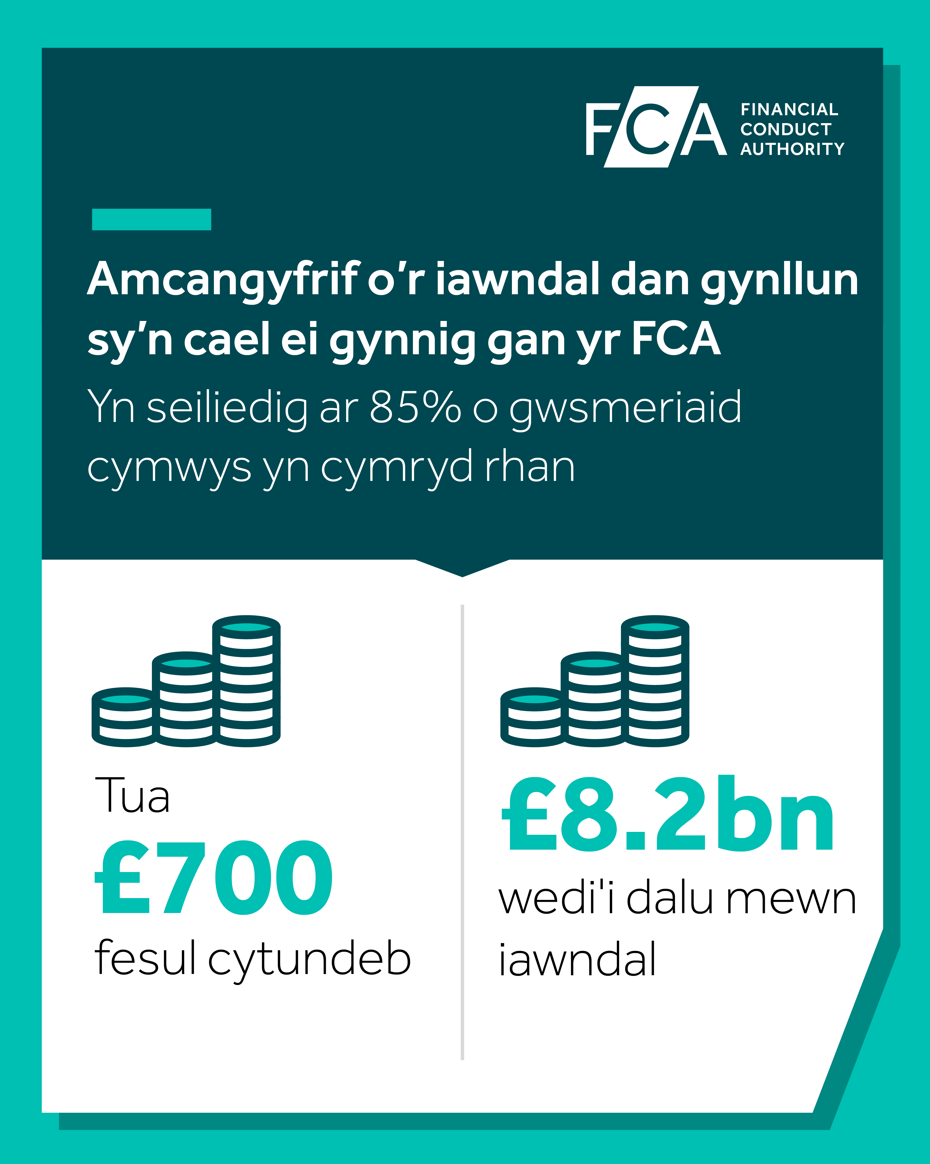
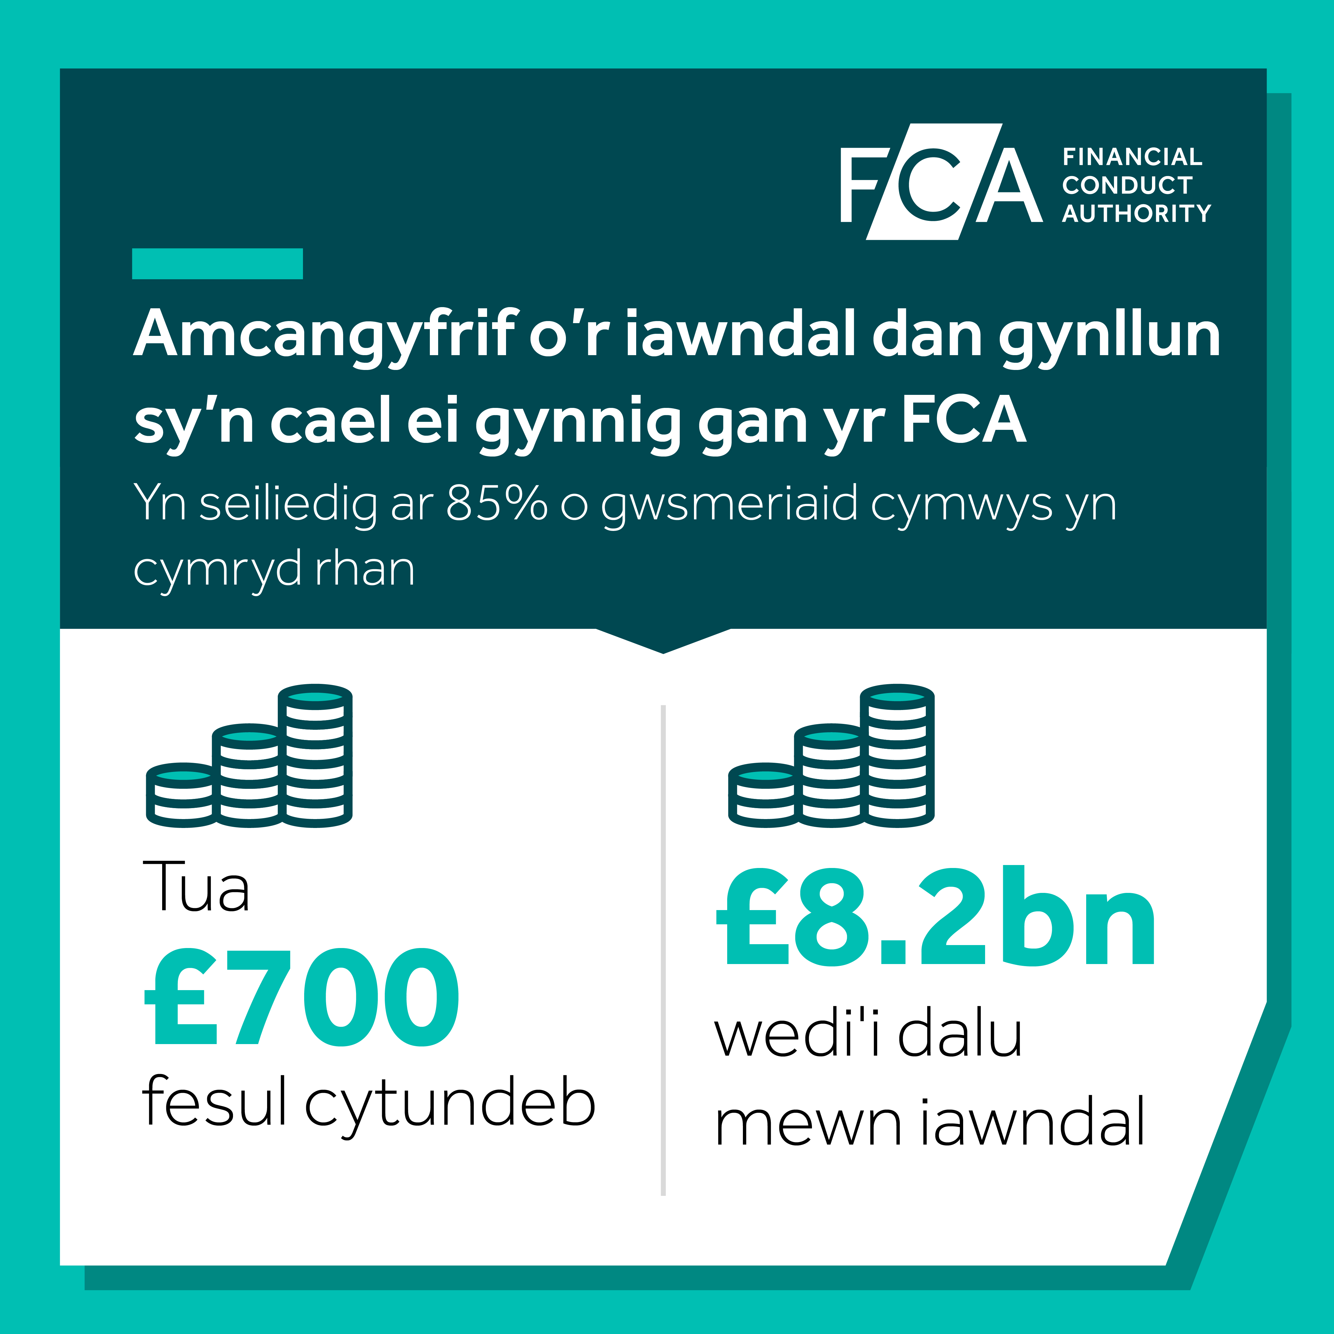
Postiadau cyfryngau cymdeithasol
Gallwch ddefnyddio'r delweddau hyn ar eich cyfryngau cymdeithasol eich hun trwy lawrlwytho'r asedau.
Lawrlwytho ar gyfer X / LinkedIn
Lawrlwytho ar gyfer Instagram

Slide 8

Asedau peidiwch â rhuthro, byddwch yn barod
Rydym wedi cynhyrchu cyfres o bostiadau y gallwch eu rhannu ar gyfryngau cymdeithasol i gefnogi ein hymgyrch ymwybyddiaeth defnyddwyr.
Gallwch lawrlwytho asedau fideo a statig gan ddefnyddio'r botwm isod a defnyddio ein copi fel canllaw ar gyfer eich postiadau cymdeithasol.
Copi: Hawlio ar gyllid car? Gallai defnyddio cwmni hawliadau gostio mwy na 30% i chi. Cewch 100% o'r ffeithiau, gyda'r FCA. Ewch i fca.org.uk/carfinanceclaims
Lawrwytho

Slide 9

Hysbyseb fideo
Mae ein hysbyseb fideo cyfryngau cymdeithasol ac ar-lein yn annog defnyddwyr i ymweld â gwefan yr FCA i gael 100% o'r ffeithiau.

Slide 10

Hysbyseb radio
Rydym wedi cynhyrchu hysbyseb radio i annog defnyddwyr i ymweld â gwefan yr FCA i gael 100% o'r ffeithiau.
Mae’r hysbyseb ar gael yn y Gymraeg

Slide 11

Asedau peidiwch â rhuthro, byddwch yn wyliadwrus
Er mwyn codi ymwybyddiaeth o sgamiau, gallwch gefnogi ein hymgyrch trwy rannu'r asedau hyn ar gyfryngau cymdeithasol.
Gallwch lawrlwytho asedau fideo a statig gan ddefnyddio'r botwm isod a defnyddio ein copi fel canllaw ar gyfer eich postiadau cyfryngau cymdeithasol.
Copi: Ydych chi'n meddwl am gyflwyno hawliad cyllid car? Mae sgamwyr allan yna. Ewch i gael y ffeithiau yn uniongyrchol gan yr FCA a'u cau i lawr. Ewch i fca.org.uk/carfinanceclaims
Llwytho i lawr
Lawrlwytho

Slide 12

Hysbyseb fideo
Mae ein hysbyseb cyfryngau cymdeithasol a fideo ar-lein yn dweud wrth ddefnyddwyr i beidio ag ymateb i gysylltiad digymell gan ddarpar sgamwyr.

Slide 13
Hysbyseb radio
Rydym wedi cynhyrchu hysbyseb radio i ddweud wrth ddefnyddwyr i beidio ag ymateb i gysylltiad digymell gan ddarpar sgamwyr.

Slide 14
Adnoddau cyllid modur
Dyma rai adnoddau defnyddiol o'n gwefan:
(Adnoddau sydd ar gael yn y Gymraeg)
Gohebiaeth ffug FCA | FCA
Diogelu eich hun rhag sgamiau
(Adnoddau sydd ar gael yn Saesneg yn unig)
Consultation paper
Our press release
Our consumer page
Compensation scheme statement

Slide 15



Sut allwch chi gefnogi'r ymgyrch
Fel partner, mae eich cefnogaeth yn werthfawr i ni. Rydym wedi creu adnoddau fel ei bod yn hawdd i chi gymryd rhan yn yr ymgyrch a lledaenu'r neges ar eich sianeli eich hun, gan gynnwys gwybodaeth y gallwch ei defnyddio ar eich gwefan a'ch cyfryngau cymdeithasol.
Dyma sut y gallwch gefnogi'r ymgyrch ar y cyfryngau cymdeithasol:
Ymgysylltu â chynnwys cyfryngau cymdeithasol yr FCA (hoffi, ychwanegu sylwadau, ail-rannu gyda'ch neges eich hun)
Creu eich postiadau eich hun a thagio cyfrifon cymdeithasol yr FCA
Awdurdod Ymddygiad Ariannol
@TheFCA
@financial.conduct.authority

Slide 16

Diolch
Gyda'ch cefnogaeth chi, gallwn helpu defnyddwyr i gael yn ôl yr hyn sy'n ddyledus iddynt.
Os ydych chi'n chwilio am fwy o ffyrdd o gefnogi'r ymgyrch, cysylltwch â miten.patel@fca.org.uk

